Slide 1

Законодавчі основи фармацевтичного ціноутворення

Slide 2
Теоретичні питання
1. Законодавчі основи фармацевтичного ціноутворення
2. Особливості державного регулювання цін на лікарські засоби.
3. Дотримання законодавства у сфері фармацевтичного ціноутворення на ЛЗ.
4. Податок як економічна, соціальна та правова категорія.
5. Система оподаткування аптечних закладів
6. Порядок проведення перевірок органами Державної фіскальної служби України
7. Відповідальність платників податків.
Питання для самостійної роботи:
1. Особливості визначення податку на додану вартість (ПДВ).
2. Оскарження результатів перевірок.

Slide 3
Інформаційні ресурси
1. Основи права та законодавства у фармації : нац. підруч. для студентів вищ. навч. закл. / А. А. Котвіцька, І. В. Кубарєва, О. О. Суріков та ін. ; за ред. А.А. Котвіцької. – Харків : НФаУ : Золоті сторінки, 2016. – 528 с. – (Національний підручник).
2. Фармацевтичне правознавство у схемах і таблицях : навч. посіб. для студ. вищ. навч. закл. / А. А. Котвіцька, І. В. Кубарєва, О. О. Суріков та ін. – Х. : НФаУ, 2015. – 112 с.
3. Немченко А.С., Косяченко К.Л., Немченко О.А. Ціноутворення на лікарські засоби , - Х. : Апостроф, 2012. – 304с.

Slide 4
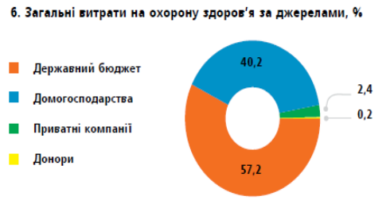
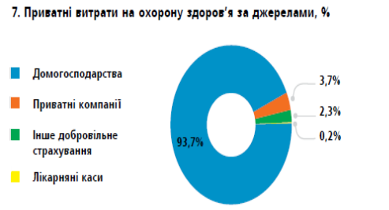
Аналіз загальних та приватних витрат на охорону здоров’я
Щорічні витрати на ліки в ЗОЗ складають всього 5-6% від загальної суми витрат.
За даними національних рахунків протягом 2005-2016 рр. власні витрати на ЛЗ і ВМП становили 94- 98%.

Slide 5
Сфера економічних інтересів держави и суб’єктів господарської діяльності
Конфлікт
Конфлікт
Сфера соціальних інтересів держави і суб’єктів господарської діяльності
Сфера інтересів населення

Slide 6
Законодавчі основи фармацевтичного ціноутворення

Slide 7
Основні напрями державної цінової політики у галузі охорони здоров`я фармацевтичного сектору
Державна цінова політика є складовою частиною державної економічної та соціальної політики і спрямована на забезпечення:
• розвитку національної економіки та підприємницької діяльності;
• протидії зловживанню монопольним (домінуючим) становищем у сфері ціноутворення;
• збалансованості фармацевтичного ринку ЛЗ;
• соціальних гарантій населенню в разі зростання цін;
• необхідних економічних гарантій для виробників;
• орієнтації цін на ЛЗ внутрішнього ринку т на рівень цін світового ринку.

Slide 8
Законодавче та нормативно-правове регулювання системи ціноутворення у фармації
Визначає одним із основних зобов'язань з боку держави забезпечення доступної медичної й фармацевтичної допомоги
Вищий рівень
Конституція України ст. 49
I рівень
Закон України від 21.06.2012 р. №5007-VI «Про ціни і ціноутворення»
визначає основні засади цінової політики і регулює відносини, що виникають у процесі формування, встановлення та застосування цін, а також здійснення державного контролю (нагляду) та спостереження у сфері ціноутворення

Slide 9
IІ рівень
Постанова КМУ від 17.10.2008 р. №955 «Про заходи щодо стабілізації цін на лікарські засоби і медичні вироби»
визначає загальнодержавний механізм регулювання закупівельгих та роздрібних цін на ЛЗ, розміри граничних рівнів надбавок
Постанова КМУ від 2 липня 2014 р. №240 «Питання декларування зміни оптово-відпускних цін на лікарські засоби»
Вводить механізм декларування змін оптово-відпускних цін на лікарські засоби
Затверджено порядок реімбурсації ЛЗ та реєстр ЛЗ, вартість яких підлягає відшкодуванню під час амбулаторного лікування осіб, що страждають на серцевосудинні захворювання, цукровий діабет II типу, бронхіальну астму, а також ЛЗ
Постанова КМУ від 27.02.2019 р. №135 «Деякі питання реімбурсації лікарських засобів»
Постанова КМУ від 17.03.2017 р. №152 «Про забезпечення доступності лікарських засобів»
Затверджено Урядову програму “Доступні ліки”
Постанова КМУ від 25.03.2009 р. №333 «Деякі питання державного регулювання цін на лікарські засоби і вироби медичного призначення»
Затверджено склад Національного переліку основних ЛЗ

Slide 10
Характеристика ключових елементів ринкової економіки відповідно до ст. 1 Закону України від 21.06.2012 р. №5007-VI «Про ціни і ціноутворення»
КЛЮЧОВІ ЕЛЕМЕНТИ РИНКОВОЇ ЕКОНОМІКИ
ціна
Ціноутворення
система цін
виражений у грошовій формі еквівалент одиниці товару
процес формування та встановлення цін
сукупність видів, рівнів та структури цін
перехрестя основних проблем розвитку суспільства
Змішана система з елементами централізованої та ринкової
Обумовлює застосування
а саме:
✓ виробництво та реалізація товарів,
✓ формування їх вартості
✓ розподіл та використання національного доходу
Формування цін здійснюється державними установами та на підґрунті взаємодії попиту та пропозиції
• Оптово-відпускних цін виробника
• закупівельних цін
• роздрібних цін
• Вільних
• державно-регульованих

Slide 11
Основні види цін на лікарські засоби
За сферою застосування*
За впливом держави*
Оптово-відпускна (ціна виробника) - ціна одиниці імпортованого товару або ціна одиниці товару, встановлена договором, укладеним між вітчизняним виробником і суб'єктом господарської діяльності, який здійснює оптову торгівлю ЛЗ
Державні регульовані ціни - ціни, на формування яких органи державного управління накладають певні обмеження
Закупівельна (ціна дистриб'ютора) - ціна одиниці товару, яка визначається суб'єктом господарської господарювання, який здійснює оптову торгівлю ЛЗ, для подальшої реалізації через аптечну мережу
Вільні ціни - ціни, які формуються під впливом ринкової кон'юнктури фармацевтичного ринку
Роздрібна (ціна аптеки) - ціна одиниці товару, яка визначається суб'єктом господарської господарювання, який здійснює реалізацію товару через аптечну мережу
Фіксовані ціни - ціни, яка тимчасово встановлюються органами державного управління на відповідні рівні
*Відповідно до Постанови КМУ від 17.10.2008 р. №955 «Про заходи щодо стабілізації цін на лікарські засоби і медичні вироби»
*Відповідно до Закону України від 21.06.2012р. № 5007-VI «Про ціни і ціноутворення»

Slide 12
Особливості державного регулювання цін на лікарські засоби

Slide 13
Державне регулювання цін на ЛЗ
Методи державного регулювання цін на ЛЗ
Прямі
Непрямі

Slide 14
Методи державного регулювання цін на ЛЗ
НПА
Прямі
1. Постанова КМУ від 17.10.2008 р. №955 «Про заходи щодо стабілізації цін на лікарські засоби і медичні вироби»);
2. Постанова КМУ від 25.03.2009 р. №333 «Деякі питання державного регулювання цін на лікарські засоби і вироби медичного призначення»
Встановлення постачальницько-збитових та роздрібних торговельних націнок
Моніторинг цін (закупівельних та роздрібних) на ЛЗ
Закон України від 21.06.2012 р. №5007-VI «Про ціни і ціноутворення»
Введення державного декларування зміни оптово-відпускних цін виробників (митної вартості) ОЛЗ
Постанова КМУ від 2.06.2014 р. №240 «Питання декларування зміни оптово-відпускних цін на лікарські засоби»
Встановлення граничних оптово-відпускних цін
Постанова КМУ від 3.04.2019 р. № 426 «Про референтне ціноутворення на деякі лікарські засоби, що закуповуються за бюджетні кошти»
Встановлення граничних рівнів цін реалізації на ЛЗ

Slide 15
Методи державного регулювання цін на ЛЗ
НПА
Непрямі
Постанова КМУ від 27.02.2019 р. №131 «Деякі питання реімбурсації лікарських засобів» Постанова КМУ від 17.03.2017 р. №152 «Про забезпечення доступності лікарських засобів»
Впровадження референтних цін на ЛЗ (реімбурсація ЛЗ)
Проведення публічних закупівель ЛЗ
Закон України від 25.12.2015 № 922 «Про публічні закупівлі» Постанова КМУ від 25.03.2009 р. №333 «Деякі питання державного регулювання цін на лікарські засоби і вироби медичного призначення»
Включення ЛЗ до переліку препаратів, що закуповуються за рахунок страхових внесків
Укладання договорів про ціни на ЛЗ між підприємствами і державою
Регулювання розміру прибутку виробників ЛЗ,введення граничних нормативів рентабельності
Пільгове оподаткування суб’єктів фармацевтичної діяльності

Slide 16
Державне регулювання цін на ЛЗ
Встановлення граничного рівня постачальницько-збитових та роздрібних торговельних націнок (Постанова КМУ від 17.10.2008 р. №955 «Про заходи щодо стабілізації цін на лікарські засоби і медичні вироби»)
на ЛЗ, включені до Національного переліку основних лікарських засобів (427 міжнародних непатентованих назв ЛЗ): граничні постачальницько-збутові надбавки не вище ніж 10 %
граничні торговельні (роздрібні) надбавки, виходячи із закупівельної ціни з урахуванням податків, що не перевищують такі розміри:
Закупівельна ціна, грн. | Торговельна (роздрібна) надбавка до закупівельної ціни, %
До 100 (включно) | 25
Більше ніж 100 до 500 (включно) | 20
Більше ніж 500 до 1000 (включно) | 15
Більше ніж 1000 | 10
* крім наркотичних, психотропних ЛЗ, прекурсорів та медичних газів

Slide 17
Державне регулювання цін на ЛЗ
Встановлення граничного рівня постачальницько-збитових та роздрібних торговельних націнок (Постанова КМУ від 17.10.2008 р. №955 «Про заходи щодо стабілізації цін на лікарські засоби і медичні вироби»)
 | Встановлений граничний рівень націнки,%
 | Постачальницько-збутові | торговельні (роздрібні)
На ЛЗ* та ВМП, що придбаваються за рахунок бюджетних коштів (оптово-відпускні ціни на ЛЗ, які внесені до реєстру оптово-відпускних цін на ЛЗ) | 10% до задекларованого зміни оптово-відпускної ціни з урахуванням податків і зборів | 10% до закупівельної ціни з урахуванням податків і зборів
на ЛЗ, включені до переліку ЛЗ (ПКМУ № 135) для амбулаторного лікування осіб, що страждають на серцево-судинні захворювання, цукровий діабет II типу, бронхіальну астму | 10% оптово-відпускної ціни з урахуванням податків і зборів | не вище 15% закупівельної ціни з урахуванням податків і зборів
* крім наркотичних, психотропних ЛЗ, прекурсорів та медичних газів

Slide 18
Державне регулювання цін на ЛЗ
Декларування зміни оптово-відпускних цін виробників (митної вартості) ЛЗ (Постанова КМУ від 2.06.2014 р. №240 «Питання декларування зміни оптововідпускних цін на лікарські засоби»)
Підлягають декларуванню зміни оптово-відпускних цін без урахування податків та зборів:
ЛЗ, які закуповуються та/або вартість яких відшкодовується за бюджетні кошти, крім наркотичних і психотропних ЛЗ, прекурсорів, діючих речовин (субстанцій), медичних газів та лікарських форм, які виготовляються в аптеках за рецептами лікарів (магістральними формулами) та на замовлення лікувально-профілактичних закладів
ЛЗ, які включені до урядової програми «Доступні ліки»
заклади і установи ОЗ, що повністю або частково фінансуються з державного та місцевих бюджетів, закуповують ЛЗ за цінами, які не перевищують рівня задекларованих змін оптово-відпускних цін з урахуванням податків та зборів, а також граничних постачальницько-збутових і торговельних (роздрібних) надбавок
ЛЗ вітчизняного виробництва - у національній валюті без урахування витрат, пов’язаних з навантаженням, розвантаженням та транспортуванням
ЛЗ іноземного виробництва - у національній валюті із зазначенням офіційного курсу гривні до іноземної валюти, встановленого Національним банком на дату подання декларації зміни оптововідпускної ціни на ЛЗ

Slide 19
Державне регулювання цін на ЛЗ
Встановлення граничних оптово-відпускних цін на ЛЗ (Постанова КМУ від 3.04.2019 р. № 426 «Про референтне ціноутворення на деякі лікарські засоби, що закуповуються за бюджетні кошти»
Встановлюються граничні оптово-відпускні ціни:
ЛЗ, що закуповуються за бюджетні кошти та включені до складу Національного переліку основних лікарських засобів
заклади і установи охорони здоров’я, що повністю або частково фінансуються з державного та місцевих бюджетів, закуповують ЛЗ, які включені до переліку, за цінами, що не перевищують установлених Міністерством охорони здоров’я граничних оптово-відпускних цін з урахуванням податків та зборів, а також граничних постачальницько-збутових і торговельних (роздрібних) надбавок.
встановлення граничних оптово-відпускних цін на основі цін ЛЗ, зареєстровані в Республіці Польща, Словацькій Республіці, Чеській Республіці, Латвійській Республіці, Угорщині (далі - референтні країни).

Slide 20
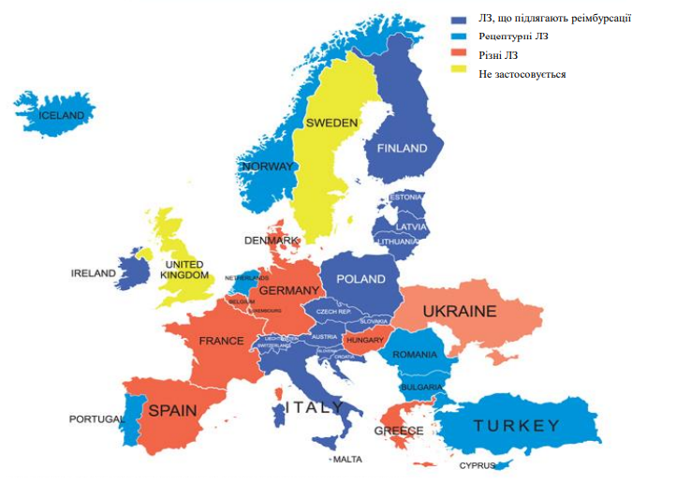
Світовий досвід впровадження референтного ціноутворення

Slide 21
Законодавчі та нормативно-правові акти з впровадження референтного ціноутворення
Закон України від 19.10.2017 р. № 2168-VIII (ст. 10) «Про державні фінансові гарантії медичного обслуговування населення»
Оплаті за рахунок коштів Державного бюджету України підлягають ЛЗ, які включені до Національного переліку основних лікарських засобів та програми медичних гарантій
Розпорядження КМУ від 30.11.2016 р. №1013 -р «Про схвалення Концепції реформи фінансування системи охорони здоров’я»
Запроваджено сучасну модель фінансування ОЗ
Постанова КМУ від 27.02.2019 р. №135 «Деякі питання реімбурсації лікарських засобів»
Затверджено Реєстр ЛЗ, вартість яких підлягає відшкодуванню під час амбулаторного лікування осіб, що страждають на серцево-судинні захворювання, цукровий діабет II типу, бронхіальну астму

Slide 22
Законодавчі та нормативно-правові акти з впровадження референтного ціноутворення
Постанова КМУ від 17.03.2017 р. №152 «Про забезпечення доступності лікарських засобів»
Затверджено Урядову програму Доступні ліки
Наказ МОЗ України від 22.03.2019 № 635 «Про затвердження форми Реєстру лікарських засобів, вартість яких підлягає відшкодуванню»
Затверджено форму Реєстру ЛЗ, вартість яких підлягає відшкодуванню
Наказ МОЗ України від 30 липня 2019 р. № 1715 «Про затвердження Реєстру лікарських засобів, які підлягають реімбурсації, станом на 29 липня 2019 року»

Slide 23
Особливості визначення ПДВ під час поставки ЛЗ до аптек
1 квітня 2014 р. згідно змін до статті п. 193.1 Податкового Кодексу України, розділ V ПДВ -7 % з операцій щодо поставки ЛЗ, дозволених для виробництва та застосування в Україні та внесених до Державного реєстра ЛЗ (у тому числі аптечними закладами), а также щодо поставки МВ, включених до переліку КМУ.
Виключення: ЛЗ та МВ для діагностики та лікування COVID 19.(ПКМУ від 20.03.2020 № 224

Slide 24
Дотримання законодавства у сфері фармацевтичного ціноутворення на ЛЗ

Slide 25
Державний нагляд (контроль) за дотриманням вимог формування, встановлення та застосування державних регульованих цін на ЛЗ
Антимонопольний комітет України
Державна служба України з питань безпечності харчових продуктів та захисту споживачів
Відповідно до Закону України від 26.11.1993 № 3659-XII «Про Антимонопольний комітет України»
Відповідно до Постанови КМУ від 2.09.2015р. № 667 «Про затвердження Положення про Державну службу України з питань безпечності харчових продуктів та захисту споживачів»
Комітет має повноваження у формуванні конкурентної політики на товарних ринках.
Здійснює державний нагляд (контроль) за дотриманням вимог формування, встановлення та застосування державних регульованих цін.

Slide 26
Управління державного контролю Держпродспоживслужби
Види перевірок
Планові
Позапланові
Посадова особа пред'являє:
особисте службове посвідчення;
посвідчення на дану перевірку
Підставою для проведення позапланової перевірки є:
➢ скарги, порушення державної дисципліни цін, виявлені за результатами попередніх перевірок або перевірок інших контролюючих органів;
➢ окремі доручення виконавчих органів влади та місцевого самоврядування.

Slide 27
Повноваження посадових осіб Держпродспоживслужби
✓ проводити перевірку розрахункових документів, пов'язаних з формуванням, встановленням і застосуванням цін (тарифів);
✓ одержувати письмові пояснення, документи, матеріали по порядку формування, встановлення і застосування цін (тарифів), їх економічної обґрунтованості;
✓ вимагати усунення виявлених порушень в питаннях фармацевтичного ціноутворення та відповідної корекції цін;
✓ приймати відповідно до законодавства рішення про застосування адміністративно-господарських санкцій за порушення порядку формування, встановлення та застосування цін (тарифів);
✓ розглядати справи про адміністративні правопорушення в сфері застосування цін (тарифів);
✓ проводити перевірку правильності розрахунків щодо застосування цін (тарифів), на які введено державне регулювання;
✓ здійснювати моніторинг цін (тарифів).

Slide 28
Адміністративна відповідальність
Крім акта перевірки може бути складений протокол про адміністративне правопорушення, якщо в ході перевірки буде встановлено:
порушення порядку формування, встановлення та застосування цін і тарифів, а також знижок, націнок, доплат (ст. 1652 КУпАП);
невиконання законних вимог органів державного контролю за цінами щодо усунення порушень порядку формування цін і тарифів (ст. 1883 КУпАП).

Slide 29
Відповідальність за порушення законодавства про ціноутворення
Правопорушення | Заходи відповідальності | Правова норма
Адміністративно-господарські санкції
Порушення державної дисципліни цін | Вилучення виручки, отриманої в результаті порушення | ст. 20 Закону «Про ціни і ціноутворення»
 | Штраф у розмірі виручки 100%, отриманої в результаті порушення
Рішення про вилучення виручки і накладення штрафу приймають начальники та їх заступники з Управління державного контролю Держпродспоживслужби. Виручка і суми штрафів стягуються з підприємств за рішенням суду

Slide 30
Ситуаційне завдання
Під час планової перевірки аптеки посадових осіб відділу контролю за регульованими цінами Держпродспоживслужби у Полтавській області виявлено застосування торговельної (роздрібної) надбавки при реалізації населенню ЛЗ «Неотранекс» р-н д/ін. 500мг/5 мл амп. №5 у розмірі 29% замість граничної надбавки 15%
Питання
Які ціни мають право перевіряти посадові особи з Держпродспоживслужби?
Який метод державного регулювання застосовується при формуванні ціни на ЛЗ?
Які нормативно-правові акти, регулюють встановлення постачальницько-збитових та роздрібних торговельних націнок ?

Slide 31
Дякую за увагу!

